Slide 1
Socket编程

Slide 2
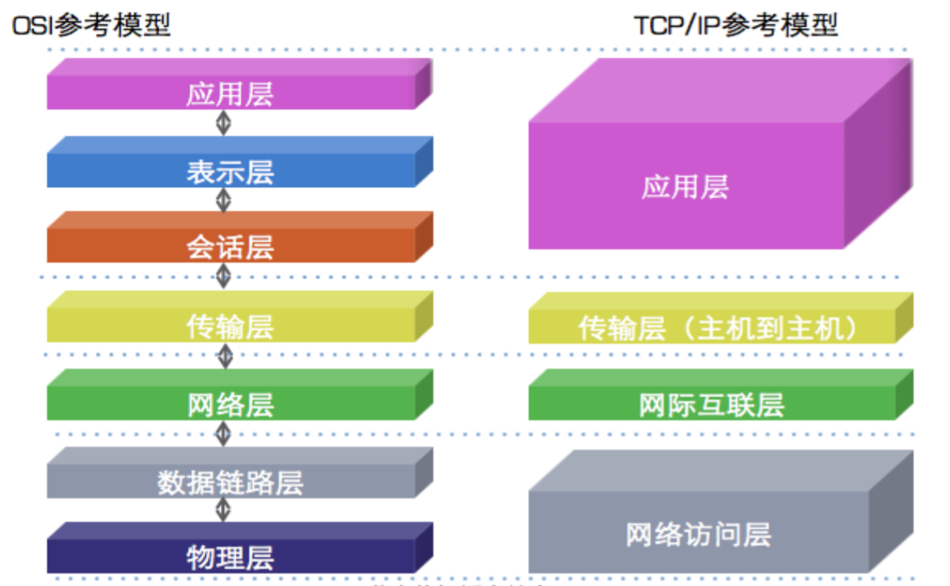
网络参考模型

Slide 3
网络参考模型简述
物理层：主要定义物理设备标准，如网线的接口类型、各种传输介质的传输速率等。主要作用是传输比特流（就是由1、0转化为电流强弱来进行传输，到达目的地后再转化为1、0，也就是常说的数模与模数转换）。这一层的数据叫做比特（bit），主要设备：集线器
数据链路层：主要将从物理层接收的数据进行MAC地址的封装与解封装。常把这一层的数据叫做帧，主要设备：网卡，交换机
网络层：选择合适的网间路由和交换结点， 确保数据及时传送，将从下层接收到的数据进行IP地址的封装与解封装。常把这一层数据叫做数据包，主要设备：路由器。
传输层：定义了一些传输数据的协议和端口，如TCP、UDP协议，主要将从下层接收的数据进行分段和传输，到达目的地址后再进行重组，以往把这一层数据叫做段。
会话层：通过传输层建立数据传输通路。在系统之间发起会话或者接受会话请求（设备之间需要互相认识）
表示层：主要是进行对接收的数据进行解释、压缩与解压缩等，即把计算机能够识别的东西转化成人能够识别的东西（如图片、声音等）
应用层：主要是一些终端的应用，比如说FTP（各种文件下载）、浏览器、QQ等，可以将其理解为在电脑屏幕上可以看到的东西，也就是终端应用。

Slide 4
网络通信要素
IP地址（唯一标示网络设备的）：
网络中设备的标示
不易记忆，可以用主机名
本地回环地址：127.0.0.1 主机名：localhost
端口号(定位程序进程)
用于标示进程的逻辑地址，不同进程的标示
有效端口：0~65535，其中0~1024由系统使用或者保留端口，开发中不要使用1024以下的端口
传输协议（用什么样的方式进行交互）
通讯的规则
常见协议：TCP、UDP

Slide 5
TCP & UDP
TCP（传输控制协议）
建立连接，形成传输数据的通道
在连接中进行大数据传输（数据大小不收限制）
通过三次握手完成连接，是可靠协议，安全送达
必须建立连接，效率会稍低
UDP（用户数据报协议）
将数据及源和目的封装成数据包中，不需要建立连接
每个数据报的大小限制在64K之内
因为无需连接，因此是不可靠协议
不需要建立连接，速度快

Slide 6
Socket（套接字）
Socket就是为网络服务提供的一种机制
通信的两端都是Socket
网络通信其实就是Socket间的通信
数据在两个Socket间通过IO传输
Socket允许使用长连接，允许应用程序运行在异步模式（提高效率），只有在需要的时候才接收数据

Slide 7
iOS中2种socket类型
流式Socket（SOCK_STREAM）：流式是一种面向连接的Socket，针对于面向连接的TCP服务应用
数据报式Socket（SOCK_DGRAM）：数据报式Socket是一种无连接的Socket，对应于无连接的UDP服务应用

Slide 8
Socket通讯示意图
1
输出流
服务器
192.168.1 1
8899
输入流
QQ:张三
你吃饭了吗
还没，一起吃不
输入流
输出流
4
3
输出流
输入流
QQ:李四
还没，一起吃不
你吃饭了吗
输入流
输出流
2

Slide 9
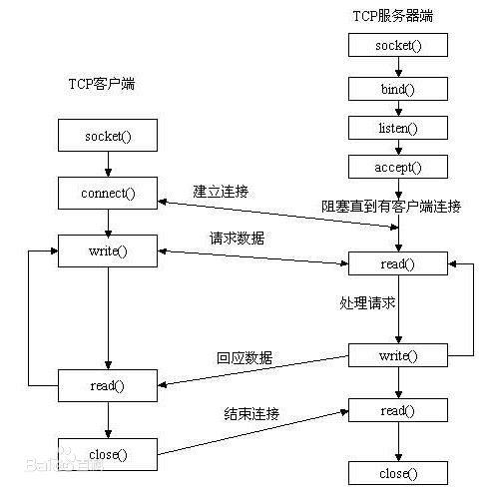
Socket通讯流程图

Slide 10
iOS中流式Socket的连接
在iOS中以NSStream(流)来发送和接收数据
可以设置流的代理，对流状态的变化做出相应
连接建立
接收到数据
连接关闭
NSStream：数据流的父类，用于定义抽象特性，例如：打开、关闭代理，NSStream继承自CFStream(Core Foundation)
NSInputStream：NSStream的子类，用于读取输入
NSOutputStream：NSSTream的子类，用于写输出

Slide 11
iOS中Socket开发步骤
网络连接设置
设置网络连接，绑定到主机和端口
设置输入流和输出流的代理，监听数据流的状态
将输入输出流添加至运行循环
打开输入流和输出流
发送消息给服务器
有可读取字节时，读取服务器返回的内容
到达流末尾时，关闭流，同时并从主运行循环中删除

Slide 12
网络通讯连接配置
CFReadStreamRef readStream;
CFWriteStreamRef writeStream;
CFStreamCreatePairWithSocketToHost(NULL, (CFStringRef)@”127.0.0.1", 12345, &readStream, &writeStream);
_inputStream = (__bridge NSInputStream *)readStream;
_outputStream = (__bridge NSOutputStream *)writeStream;
说明：CFStreamCreatePairWithSocketToHost函数用于将输入流和输出流绑定到指定主机的对应端口，连接建立之后，既可以向主机输入流写入数据，或者从其输出流读取数据

Slide 13
设置流代理并加入运行循环
_inputStream.delegate = self;
_outputStream.delegate = self;
// 将输入、输出流添加至运行循环
[_inputStream scheduleInRunLoop:[NSRunLoop mainRunLoop] forMode:NSDefaultRunLoopMode];
[_outputStream scheduleInRunLoop:[NSRunLoop mainRunLoop] forMode:NSDefaultRunLoopMode];
// 打开输入、输出流
[_inputStream open];
[_outputStream open];

Slide 14
数据流事件监听回调
- (void)stream:(NSStream *)aStream handleEvent:(NSStreamEvent)eventCode {
switch (eventCode) {
case NSStreamEventOpenCompleted:
NSLog(@"连接到主机完成");
break;
case NSStreamEventHasBytesAvailable:
NSLog(@"有字节可读");
break;
case NSStreamEventHasSpaceAvailable:
NSLog(@"可发送字节");
break;
case NSStreamEventErrorOccurred:
NSLog(@"连接错误");
break;
case NSStreamEventEndEncountered:
NSLog(@"断开链接");
break;
default:
NSLog(@"异常错误");
break;
}
}

Slide 15
发送信息到服务器
// 1. 创建要发送的字符串
NSString *sendMsg = [NSString stringWithFormat:@"iam:%@", _userNameText.text];
// 2. 将字符串转换成NSData
NSData *sendData = [sendMsg dataUsingEncoding:NSUTF8StringEncoding];
// 3. 写入数据
[_outputStream write:[sendData bytes] maxLength:[sendData length]];
说明:传入字符串须符合服务器端规定格式

Slide 16
读取服务器返回信息
// 服务器返回数据，从输入流中读取数据
// 定义一个字符串缓冲数组，用于接收数据
uint8_t buffer[1024];
// 送输入流中读取数据，并获得读取内容的长度
int len = [_inputStream read:buffer maxLength:sizeof(buffer)];
// 判断是否有读入的内容
if (len > 0) {
// 将读入的数据转换成字符串
NSString *str = [[NSString alloc] initWithBytes:buffer length:len encoding:NSUTF8StringEncoding];
}

Slide 17
Socket连接断开
//链接断开后需要关闭输出输出流通道并将其移出消息循环池
[_outputStream close];
[_inputStream close];
[_outputStream removeFromRunLoop:[NSRunLoop mainRunLoop] forMode:NSDefaultRunLoopMode];
[_inputStream removeFromRunLoop:[NSRunLoop mainRunLoop] forMode:NSDefaultRunLoopMode];

Slide 18
Socket编程三方框架
CocoaAsyncSocket框架
https://github.com/robbiehanson/CocoaAsyncSocket

